Slide 1


Slide 2
¿Cómo evitar y gestionar eficientemente los plásticos de un solo uso, a través de acciones estratégicas, técnicas, educativas y comunicativas en Instituciones de Educación Superior?

Slide 3
Antecedentes
Las implicaciones derivadas del cambio climático y las particularidades geográficas, sumado a la conurbación poco planifica de los centros urbanos, hace que se visibilicen y tomen relevancia en la agenda pública.
Una de las grandes apuestas, es poder consolidar y desplegar en el mediano plazo, un modelo eficiente para la gestión de residuos con base a los principios de la Economía Circular.
Actualmente la sostenibilidad se configura como una de las preocupaciones más importantes a nivel global.

Slide 4
Antecedentes
La generación de este acuerdo contiene dentro de su alcance, la integración de diferentes actores relacionados con la producción, comercialización, consumidores y empresas gestoras de residuos.
Las Instituciones de Educación Superior del G8, plantearon en 2020 algunos lineamientos para generar un acuerdo de plástico de un solo uso.
Proyecto de Ley que elimina los plásticos de un solo uso en Colombia

Slide 5

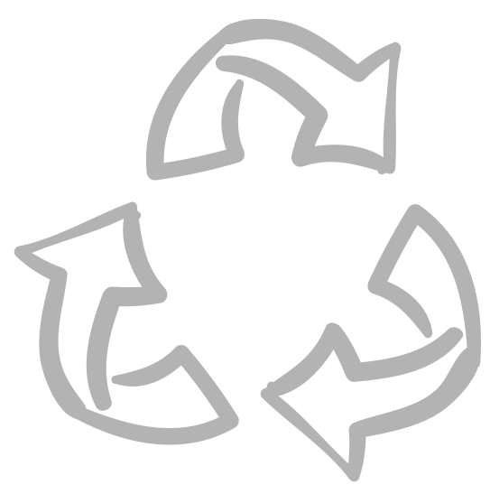
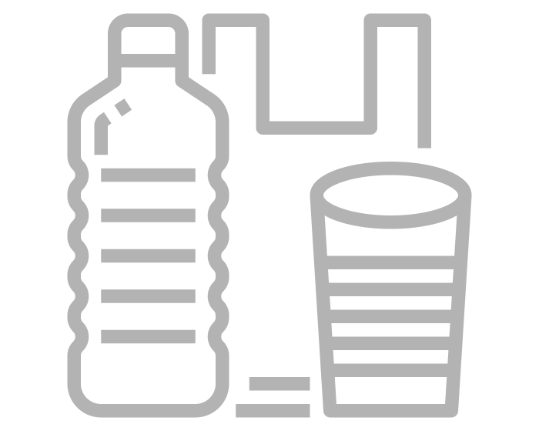
Problematización
Cada año se recolecta en el mundo una cantidad estimada de 11.200 millones de toneladas de residuos sólidos.
Solo se ha reciclado un 9 % de todo el desecho del plástico que se ha producido a lo largo de la historia. Aproximadamente un 12 % se ha incinerado, mientras que el 79 % restante se ha acumulado en vertederos, basureros o en el medio ambiente
En el mundo se compran un millón de botellas de plástico cada minuto y se usan hasta 5 billones de bolsas de plástico de usar y tirar al año a nivel global.

Slide 6
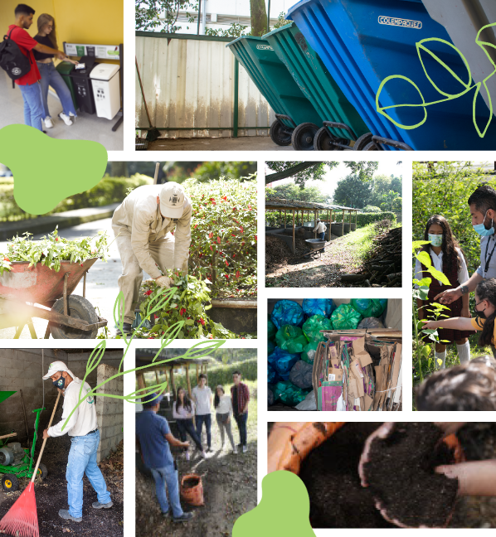
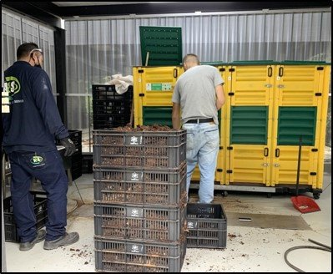
UPB
UNAL
Casos de éxito

Slide 7
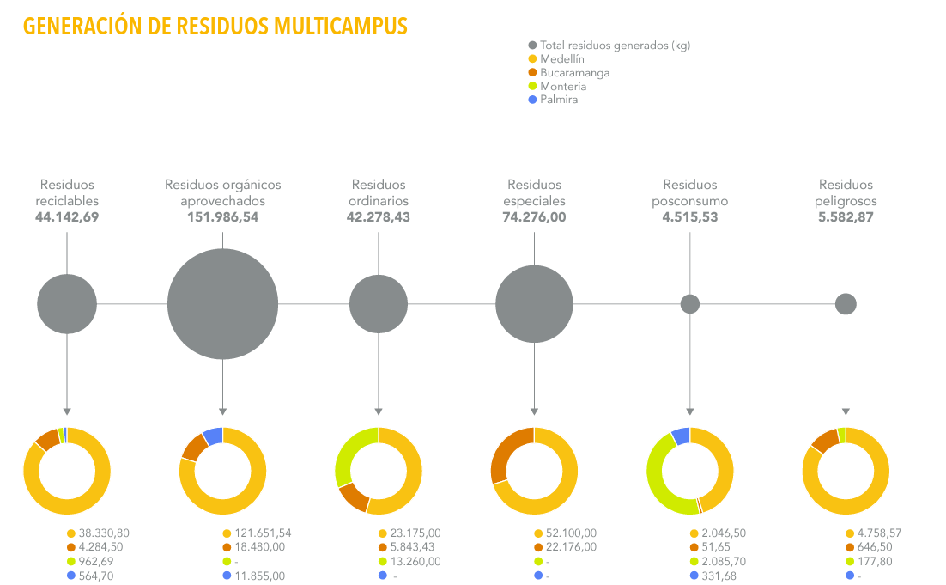

Slide 8
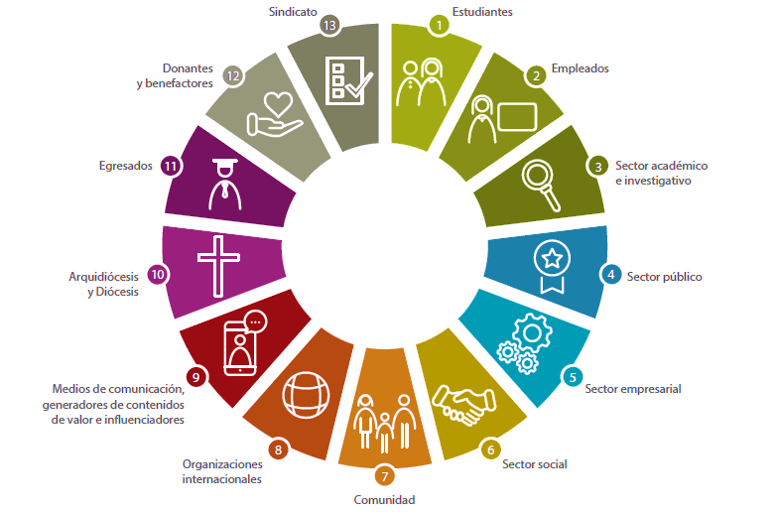

Slide 9
Financieros y de mercado
Disponibilidad de materiales
Investigación
Cultura – Conciencia del consumidor
Regulación (Ley plástico de un solo uso)
Proyectar
Reducir
Medir
Alianzas
Capacitar
Gestionar
Comunicar

Slide 10
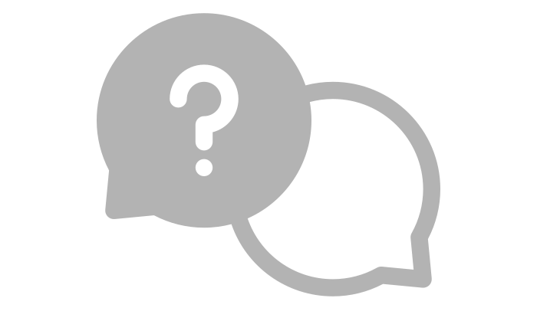
Preguntas y comentarios

